Slide 1
React.js

Slide 2
React 기본

Slide 3
▶ React 기본
React란
메타(Meta)에서 개발한 사용자 인터페이스(UI)를 구축하기 위한 javascript라이브러리
웹의 특정 부분을 독립적으로 만들고(Component), 이를 조립하여 전체 UI를 완성하는 방식을 사용
가상돔을 지원하여 불필요한 랜더링을 최소화하여 성능을 극대화함
React 장/단점
장점 | 단점
컴포넌트기반 아키텍처 -> 재사용성 가상돔을 통한 뛰어난 성능 데이터 상태에 따라 화면 표현 거대한 생태계와 커뮤니티 | 러닝커브가 높음 view에 집중하여 조합할 라이브러리가 많음 보일러 플레이트코드가 많음

Slide 4
React
개발환경설정

Slide 5
▶ React 개발환경
Node.js설치
React.js로 만들어진 UI는 Node.js 환경에서 실행하게 됨
Node.js홈페이지에서 최신 LTS버전을 설치 (https://nodejs.org/ko)
Node.js 설치확인
설치 후 cmd, 터미널에서 ‘node –v’ 실행하면 설치된 node버전이 출력됨.
NPM(Node Package Manager)
자바스크립트 모듈을 관리하는 애플리케이션으로 오픈소스라이브러리를 설치하고 관리하고 배포할 수 있게 해줌.
package.json파일로 관리함.

Slide 6
▶ React 개발환경
IDE와 추가도구 설치
VSCode 설치
- https://code.visualstudio.com
Extension 설치
ES7+ React/Redux/React-Native snippets : snippets제공
Prettier – code formatter : 코드를 일관된 형식으로 정리해주는 기능
ESLint : 코드 스타일 규칙, js문법적 오류나 잠재적 문제점을 찾아줌
Auto Rename Tag : 태그를 수정하면 자동으로 닫기 태그도 수정

Slide 7
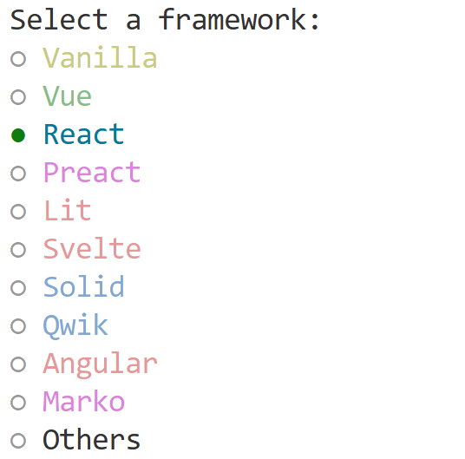
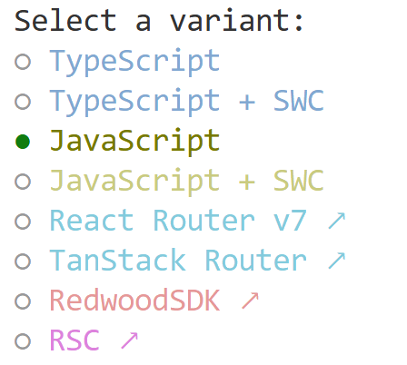
▶ React 개발환경
레거시 웹 프로젝트 생성 – CRA (webpack,babel 기반)
npm install create-react-app # 패키지설치
npx create-react-app 프로젝트명 # 프로젝트 생성
웹 프로젝트 생성 – Vite (ESBuild)
npm create vite@latest 프로젝트명 # 프로젝트생성/ 자동으로 vite 설치
옵션선택

Slide 8
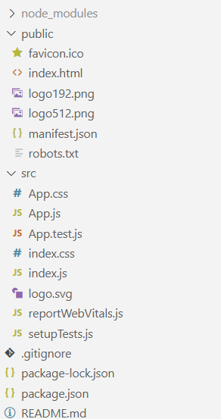
▶ React 개발환경
프로젝트 구조 - CRA
index.html페이지의 div#root태그에 index.js에서 설정한 내용대로
App.js를 랜더링해서 화면출력
추가 Component는 src/components폴더 내에 기능별 구분하여 저장
public : html에서 필요한 정적 리소스 파일(css,js) 저장
src : 화면을 구성하는 React Component 저장(js, JSX)
index.js : ReactDOM으로 index.html랜더링할 컴포넌트 설정
index.html : React Component를 출력하는 기본 페이지
package.json : node build, 의존성 등을 설정하는 파일
reportWebVitals.js : 웹 성능측정 용 * optional
setupTests.js : jest 테스트 환경 초기화 * optional

Slide 9
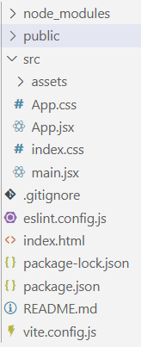
▶ React 개발환경
프로젝트 구조 - Vite
index.html페이지의 div#root태그에 main.jsx에서 설정한 내용대로
App.jsx를 랜더링해서 화면출력
추가 Component는 src/components폴더 내에 기능별 구분하여 저장
public : html에서 필요한 정적 리소스 파일(css,js) 저장
src : 화면을 구성하는 React Component 저장(js, JSX)
assets : Component에 필요한 정적리소스 저장
main.jsx : ReactDOM으로 index.html랜더링할 컴포넌트 설정
index.html : React Component를 출력하는 기본 페이지
package.json : node build,의존성 등을 설정하는 파일
vite.config.js : vite동작을 설정하고 커스터마이징하는 파일

Slide 10
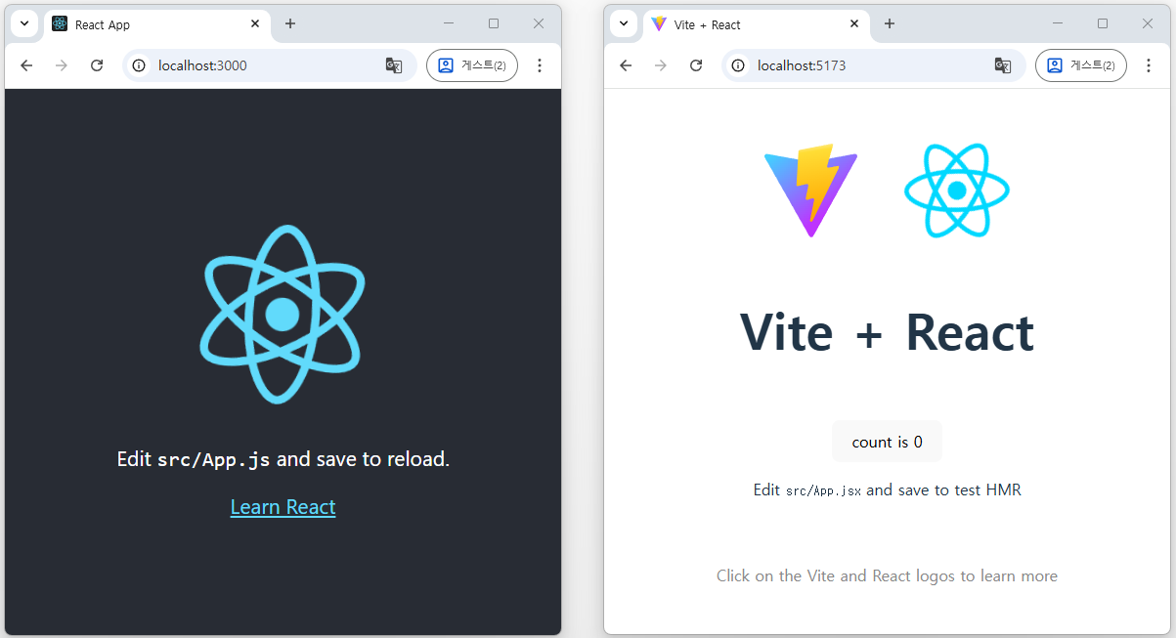
▶ React 개발환경
프로젝트 실행 및 실행화면
npm run start # CRA로 생성한 프로젝트 실행 * 자동 브라우저 오픈
npm run dev # Vite로 생성한 프로젝트 실행 실행
* o + enter ->브라우저 오픈

Slide 11
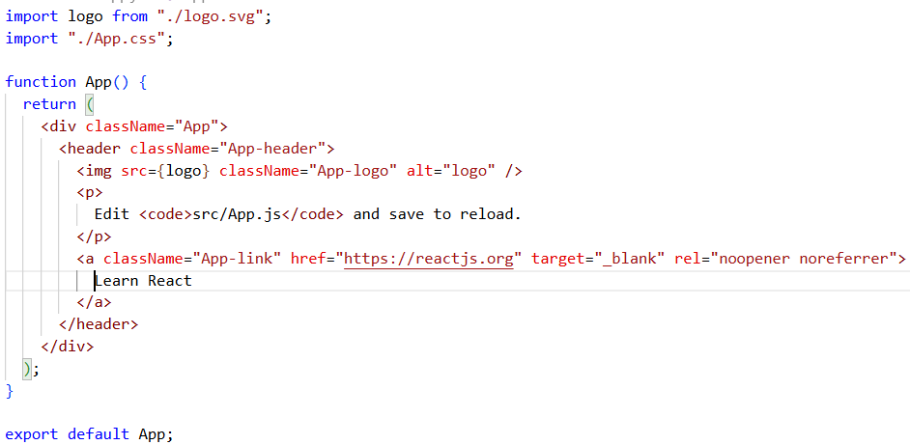
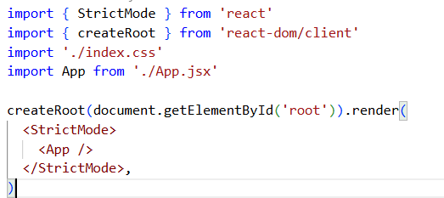
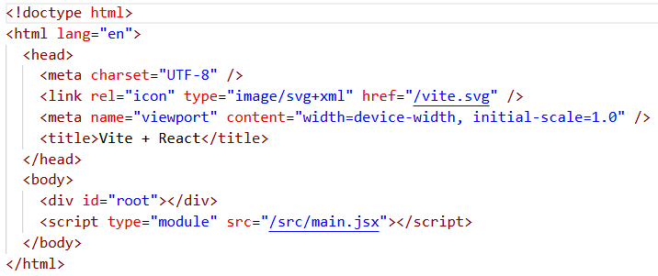
▶ React 동작구조
App.js /
App.jsx
랜더링할 컴포넌트
설정하기
import
index.js /
main.jsx
ReactDOM.render()
index.js/main.jsx에서
지정한 컴포넌트 랜더링
ReactDOM.createRoot()
index.html
id속성이 root태그 호출
<div id=“root”></div>
index.html

Slide 12
▶ JS 모듈 다루기
import, export
자바스크립트에서 코드를 모듈단위로 나눠서 재사용하기 위해 사용
js파일에 선언한 변수, 객체, 함수 등을 export, import를 이용해서 재사용할 수 있음
내보내기(export)
변수, 배열, 객체, 함수을 외부 js에서 사용할 수 있게 하는 것.
이름있는 내보내기(Named Export), 기본 내보내기(Default Export)가 있음.
default export는 js파일당 한 개만 가능함.
* 한개파일에 여러 개의 NameExport와 한 개의 DefaultExport가 가능
Named Export
export const test=“test”;
export const arr=[];
export const obj={};
export const func=()=>{}
Default Export
export default class test{}
export default function testfunc(){}

Slide 13
▶ JS 모듈 다루기
import 절대경로 설정하기
vite.config.js에서 설정하기
defineConfig({})의 매개변수에 resolve속성에 alias속성을 설정
export default defineConfig({
plugins: [react(), tailwindcss()],
//절대경로 적용하기
resolve: {
alias: {
"@": path.resolve(__dirname, "./src"),
"@component": path.resolve(__dirname, "./src/components"),
},
},
});
import적용하기
import TestComponent from “@component/TestComponent.jsx”;
import logo from “@/assets/react.svg”;

Slide 14
▶ JS 모듈 다루기
가져오기(import)
외부 js에서 변수, 배열, 객체, 함수를 가져오는 것
이름있는 내보내기한 값을 가져오거나 기본 내보내기한 값을 가져와서 사용할 수 있음
Named import
import {변수명, 객체명, 함수명} from ‘js파일경로/파일명.js’
Default Export
import 명칭 from ‘‘js파일경로/파일명.js’’

Slide 15
React
컴포넌트

Slide 16
▶ React 컴포넌트
React 컴포넌트
사용자 인터페이스(UI)를 구성하는 재사용 가능한 독립적인 코드블록
컴포넌트는 JSX나 js확장자로 작성
선언된 클래스, 함수를 export default 처리
화면을 컴포넌트 단위로 관리하여 컴포넌트를 조립하듯 전체 화면을 구성
컴포넌트는 클래스형 컴포넌트 (레가시) / 함수형 컴포넌트(권장) 있음

Slide 17
▶ React 컴포넌트
클래스형 컴포넌트
컴포넌트를 클래스형태로 만들어서 사용하는 방식으로
최초에 React가 나왔을 때 사용한 방식
React.Component를 상속받는 클래스를 선언해서 활용
render함수를 반드시 선언 -> render()에서 반환하는 내용이 화면에 출력
클래스는 export default로 처리
클래스형 선언 방식
import React from ‘react’;
class 클래스명 extends React.Component{
render(){
return React.createElement() / JSX문법;
}
}
export default 클래스명;

Slide 18
▶ React 컴포넌트
함수형 컴포넌트
컴포넌트를 함수형태로 만들어서 사용하는 방식으로
최신문법으로 공식적인 컴포넌트를 만드는 방법
함수에서 화면에 출력할 내용을 반환
함수는 export default로 선언
함수 선언 방식은 선언적, 익명, 화살표 함수 모두 가능
* 이름이 선언되는 선언적 함수, 변수저장방식 권장 EsLint에서 에러출력
함수형 선언 방식
import React from ‘react’;
export default funtion 메소드명(){
return React.createElement() / JSX문법
}

Slide 19
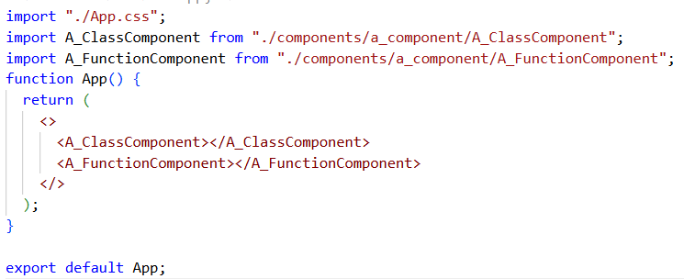
▶ React 컴포넌트
선언한 컴포넌트 사용하기
기본 컴포넌트인 App.jsx, App.js에서 import로 가져온 후
컴포넌트를 태그 방식(JSX)으로 return 처리
샘플

Slide 20
React
생명주기

Slide 21
▶ React 생명주기
React 컴포넌트 생명주기
컴포넌트가 생성되고 업데이트되고, 사라질때까지 거치는 일련의 과정
3가지로 나눌 수 있음
Mount : 컴포넌트가 처음에 화면에 나타낼때
Update : 컴포넌트의 props, state값이 수정됐을때
UnMount : 컴포넌트가 화면에서 사라질때
Mount
Update
UnMount

Slide 22
▶ React 생명주기
클래스형 컴포넌트 생명주기 실행 함수
Mount
Update
UnMount
Contructor()
↓
getDerivedStateFrom Props()
↓
render()
↓
componentDidMount()
getDerivedStateFrom Props()
↓
shouldComponentUpdate()
↓
render()
↓
getSnapshotBeforeUpdate()
↓
componentDidUpdate
componentWillUnmount()
클래스형 컴포넌트 생명주기 Hooks
Mount
Update
UnMount
useEffect(()=>{},[])
useEffect(()=>{})
useEffect(()=>{
return ()=>{}},[])

Slide 23
React
JSX 문법

Slide 24
▶ JSX문법
JSX (Javascript XML)
자바스크립트를 확장한 문법으로 자바스크립트 안에 html처럼 코드를 작성할 수 있게 해주는 기술
화면에 출력될 내용을 html태그처럼 이용해서 시각적으로 직관적이고
가독성 높은 코드를 작성할 수 있음.
반드시 단일 최상위 요소로 감싸야함. * <div>태그나 <>태그를 이용
태그 및 속성을 사용하는 방법에서 html과 차이가 있음.
속성명 차이 : class -> className, for -> htmlFor 등
속성명은 CamelCase 적용 onclick -> onClick, tabindex -> tabIndex
단일태그의 경우 반드시 닫기 태그 명시 : <img> -> <img />
* vite로 생성한 프로젝트에서 JSX문법을 사용하면 반드시 확장자는 JSX로
선언해야 함. vite에서는 js는 js로만 해석하여 JSX구문을 해석 않음!

Slide 25
▶ JSX문법
주석
JSX문법에서 주석를 하려면 {/* 주석처리할 구문 */} 로 사용함.
* JSX가 아닌 곳에서는 자바스크립트 주석을 이용하면 됨.

Slide 26
▶ JSX문법
자바스크립트 문법 활용
JSX문법에 {}를 이용해서 자바스크립트구문을 사용
{}내부에는 변수, 함수호출, 조건문 등을 사용 가능
호출되는 함수는 반환형이 있어야함.
{}이용해서 javascript문법 사용하기
export default function(){
const test=“테스트”;
return (
<div>
<p>{test}</p>
<p>{testFunc()}</p>
<p>{test.length>5&&”출력문구”}</p>
<p>{test.length>5?”맞으면”:”아니면”}</p>
</div>
)
}

Slide 27
▶ JSX문법
타입별 저장된 데이터 출력하기
함수, 클래스내부에 선언된 변수에 저장된 값을 출력
일반 값 또는 배열에 저장된 값을 출력할 수 있음.
객체는 출력이 불가능하여 배열로 변환하거나 값에 직접 접근해서 출력
변수에 저장된 값 출력하기
export default function(){
const test=“테스트”;
const arr=[1,2,3,4];
return (
<div>
<p>{test}</p>
<p>{arr}</p>
</div>
)
}
객체 데이터 출력하기
export default function(){
const test={name:”test”,age:19};
return (
<div>
<p>{test.name}</p>
<p>{test.age}</p>
<p>{func()}</p>
</div>)
}

Slide 28
▶ JSX문법
배열, 객체 리스트 / 테이블로 출력하기
리스트, 객체 리스트를 특정 태그로 출력하려면 Array, Object가 제공하는 내장 메소드를 이용해서 출력할 수 있음
* Array.map(), Object.key(), Object.values()
기본적으로 JSX내부에서는 for문을 사용할 수 없음.
리스트로 출력하기 -> 배열
export default function(){
const test=[“토끼”,”거북이”,
”곰”,”늑대”];
return (
<div>
{rest.map(e=><p>{e}</p>}
</div>
)
}
리스트로 출력하기 -> 배열
export default function(){
const student = { name: "홍길동",
grade: 1, classNum: 2, gender: "남" };
return (<ul>
{Object.values(student).map((s) => (
<li>{s}</li>))}
</ul>)
}

Slide 29
▶ JSX문법
커스텀 함수로 출력하기
반환형이 있는 함수를 이용해서 JSX출력하기
값이나 JSX방식으로 데이터를 화면에 출력할 수 있음
다수태그(li, table)은 JSX배열로 반환
값을 반환하는 함수
export default function(){
const test=()=>{return “test”;};
return (
<div>
{resttest()}
</div>
)
}
JSX반환하는 함수
export default function(){
const test= (title)=>{
return <p>{title}</p>
}
return (<div>
{test()}
</div>)
}

Slide 30
▶ JSX문법
조건문 사용하기
if, switch문을 JSX구문에서 사용할 수 없고,
삼항연산자, 간편연산자로 조건문으로 설정
단 if문이나 switch문을 이용해서 처리하려면 반환형을 갖는 함수를 이용
JSX에서 조건문 활용하기
export default function(){
const test=“테스트”;
const arr=[1,2,3,4];
return (
<div>
<p>{test==‘테스트’?”테스트데이터”:”테스트가 아닙니다.”}</p>
<p>{arr.includes(“1”)&&”1이 있어요!”}</p>
<p>{arr.includes(“10”)||”10이 없어요!”}</p>
</div>)
}

Slide 31
React
스타일적용

Slide 32
▶ React 스타일
인라인 스타일 적용
적용할 스타일은 객체로 설정하고 JSX의 style속성에 객체를 대입하여 스타일을 적용
인라인 방식으로 적용하기
export default function(){
const basic = {
backgroundColor: "magenta",
color:”white”,
};
return (
<div>
<p style={basic}>스타일 적용하기</p>
</div>)
}

Slide 33
▶ React 스타일
css파일로 스타일 적용
assets폴더 또는 static-resource를 저장하는 폴더에 css파일을 생성 후
적용할 JSX파일에서 import로 불러와 사용
import문 : import ‘경로+파일명.css’
적용된 style은 전역으로 설정되어, style을 컴포넌트 별로 구분해서 관리하는 것이 어려움
css파일
.test{
font-size:20px;
font-weight:bolder;
}
p{
background-color:black;
color:white;
}
css파일로 적용하기
import ‘../../assets/style.css’;
export default function(){
return (
<div>
<p className=“test”>스타일 적용하기</p>
</div>)
}

Slide 34
▶ React 스타일
module로 스타일 적용
css를 모듈로 관리되어 컴포넌트별 스타일을 적용할 때 사용.
css파일생성시 module로 처리하는 명명규칙을 준수
명명규칙 : 파일명.module.css
import : import 모듈명 from ‘파일경로/파일명.module.css’
style.module.css 파일
.test{
font-size:20px;
font-weight:bolder;
}
css파일로 적용하기
import test from ‘../../assets/style.module.css’;
export default function(){
return (
<div>
<p className={test.test}>
스타일 적용하기
</p>
</div>)
}

Slide 35
▶ React 스타일
styled-components 이용하기
styled-components라이브러리를 설치
벡틱을 사용해서 css코드를 자바스크립트 문자열로 작성
(Tagged Template Literals)
컴포넌트 단위 스코프를 가져 클래스명의 충돌 발생하지 않음
컴포넌트에 styled모듈을 import해서 사용
styled는 클래스선택자로 css를 설정하는 구문을 생성
styled모듈 이용해서 스타일 적용
import styled from ‘styled-components’;
const TestStyle=styled.p`
font-size: 1.3em;
text-weight:bolder;
`;
<TestStyle>이렇게 사용</TestStyle>

Slide 36
▶ React 스타일
Tailwind CSS 이용하기
유틸리티 우선의 개념을 사용하는 css프레임워크
-> css적용된 클래스들을 제공
많은 유틸리티 클래스를 제공하여 클래스를 조합해서 디자인할 수 있음
라이브러리 설치 – v4
라이브러리 설치하기 – tailwindcss @tailwindcss/vite
npm install -D tailwindcss @tailwindcss/vite
tailwindcss : 유틸리티 클래스들을 제공하는 핵심 라이브러리
@tailwindcss/vite : vite환경에서 tailwind를 사용하는 라이브러리
index.css파일에 @import “tailwindcss”; 설정하면 자동으로 유틸리티
가 실행됨

Slide 37
▶ React 스타일
Tailwind 주요 클래스
구분 | css속성 | 클래스명
레이 아웃 | display | block, inline-block, inline, flex, grid, hidden
 | position | static, relative, absolute, fixed, sticky top-n, right-n, bottom-n, left-n
 | z-index | z-n, z-auto
 | overflow | overflow-auto, overflow-hidden, overflow-visible, overflow-scroll
 | direction | flex-row, flex-col
 | justify-content | justify-start, justify-center, justify-between
 | align-items | items-start, items-center, items-end
 | grid | grid-cols-n, grid-rows-n, gap-n, col-gap-n, col-span-n, row-span-n
간격 | padding / margin | p-n, pt-n, pr-n, pb-n, pl-n m-n, mt-n, mr-n, mb-n, ml-n
 | spacebetween | space-x-n, space-y-n *flexbox, grid에 적용

Slide 38
▶ React 스타일
Tailwind 주요 클래스
구분 | css속성 | 클래스명
크기 | width/height | w-n, w-full, w-screen, w-auto h-n, h-full, h-screen, h-auto
 | min | min-w/h-min, min-w/h-max, min-w/h-full, min-w/h-fit, min-w/h-screen
 | max | max-w/h-min, max-w/h-max, max-w/h-full, max-w/h-fit, max-w/h-screen, max-w-xs/sm/md/lg/xl/nxl, max-w/h-n
타이포그래피 | font-family | font-글꼴명
 | font-size | text-xs, text-sm, text-base, text-lg, text-xl, text-nxl
 | font-weight | font-light, font-notmal, font-medium, font-bold
 | color | text-색상명-수치
 | text-align | text-left, text-cetner, text-right, text-justify

Slide 39
▶ React 스타일
Tailwind 주요 클래스
구분 | css속성 | 클래스명
타이포그래피 | line-height | leading-n, leading-tight, leading-normal, leading-loose
 | letter-spacing | tracking-tighter, tracking-tight, tracking-tighter, tracking-normal, tracking-wide, tracking-widest
배경 | background-color background-image | bg-색상명, bg-색상명-n bg-corver, bg-container, bg-center
 | gradients | bg-gradient-to-위치(l,r,t,b), from-색상-n, to-색상-n
테두리 | border-width border-color board-radius | border, border-n, border-방향-n border-색상-n rounded, rounded-lg, rounded-full
효과 | boxshadow opacity | shadow-sm, shadow, shadow-lg, shadow-티 opacity-n

Slide 40
▶ React 스타일
Tailwind 주요 클래스
구분 | css속성 | 클래스명
반응 | hover | hover:적용클래스, hover:bg-blue-500,
 | focus | focus:적용클래스, focus:outline-none
 | disabled | disabled:적용클래스, disabled:opacity-50
 | cursor | cursor-pointer, cursor-wait, cursor-not-allowed

Slide 41
▶ React 스타일
Tailwind 커스텀 테마 설정
index.css, tailwindcss를 설정한 css파일에서
@theme{}를 이용해서 설정할 수 있음
설정규칙
구분 | 접두어 | 예시
색상 | --color-명칭 | --color-my:red;
여백 | --spacing-명칭 | --spacing-200:200rem;
글꼴 | --font-family- | --font-family-goong:궁서;
글자 | --font-size- | --font-size-2sm:0.5rem
테두리 | --border-radius- --border-width- | --border-radius-4xl:2rem; --border-width-4:4px;

Slide 42
▶ React 스타일
Tailwind CSS 이용하기
유틸리티 우선의 개념을 사용하는 css프레임워크
-> css적용된 클래스들을 제공
많은 유틸리티 클래스를 제공하여 클래스를 조합해서 디자인할 수 있음
라이브러리 설치-v3
라이브러리 설치하기 – tailwindcss postcss autoprefixer
npm install -D tailwindcss postcss autoprefixer
tailwindcss : 유틸리티 클래스들을 제공하는 핵심 라이브러리
postcss : tailwind로 만들어진 디자인을 표준 css변환해주는 라이브러리
autoprefixer : 브라우저 벤더 prefix를 자동으로 추가해주는 라이브러리

Slide 43
▶ React 스타일
Tailwind CSS 설정 파일
tailwind.config.js, postcss.config.js
npx tailwindcss init –p *명령이 안되면 root경로에 직접생성
tailwind.config.js : 색상, 폰트, 반응형, breakpoint 등을 설정
postcss.config.js : tailwindcss, autofixer를 실행하도록 설정
index.css / main.css -> React.sj 전역에 적용
지시어를 추가
@tailwind base;
@tailwind components;
@tailwind utilities;

Slide 44
React
이벤트 설정

Slide 45
▶ React 이벤트
이벤트 설정
jsx의 이벤트 속성에 이벤트 핸들러를 설정해서 이벤트를 설정
이벤트 속성은 html의 이벤트 속성을 카멜케이스로 적용
예) onClick, onMouseEnter, onChange 등
인라인 / 외부함수 두가지 방식으로 핸들러 등록 가능
인라인으로 설정
<button onClick={(e)=>{alert(‘버튼크릭’);}}>
외부함수설정
const handler=(e)=>{alert(“값이 변경됨”)};
<input onChange={handler} placeholder=“메세지입력”>
* 이벤트 핸들러 등록시 이벤트핸들러를 호출하는 구문으로 작성하면 안됨.
고차함수를 적용한 이벤트핸들러메만 경우에만 사용 onClick=handler() X

Slide 46
▶ React 이벤트
Debouncing(디바운싱)
지속적으로 발생하는 이벤트를 모두 처리하지 않고, 특정시간 후 발생한 이벤트 중 마지막 이벤트만 실행하게 하는 기능
검색어 자동 완성, 입력 폼 유효성 검사, 버튼 중복 클릭 방지 등 활용
Throttling (쓰로틀링)
지속적으로 발생하는 이벤트를 모두 처리하지 않고, 특정시간을 기준으로 주기적으로 실행되게 하는 기능
무한 스크롤, UI애니메이션/그래픽처리, 실시간 데이터 업데이트 등 활용

Slide 47
React
데이터 관리
(Props,State)

Slide 48
▶ React 데이터관리
컴포넌트 데이터 관리
리액트 컴포넌트에서 데이터는 props, state 두 가지로 관리할 수 있음
props는 정적인 데이터로 부모컴포넌트로 전달받은 값으로 읽기전용
state는 동적인 데이터(반응성 있는) 데이터로 변경이 가능
함수형 컴포넌트에서는 매개변수와, useState() hooks를 이용하고,
클래스형 컴포넌트에서는 this.props, this.state를 이용
두 값 모두 객체, 배열로 데이터를 반환하여 구조분해할당을 이용

Slide 49
▶ React 데이터관리
Props(Properties)
부모컴포넌트에서 자식컴포넌트로 전달하는 데이터
태그의 속성처럼 속성명=“전달할 값” 으로 전달.
전달된 데이터는 읽기전용으로 수정이 불가능
자식 컴포넌트에 객체(key:value)형태로 전달.
객체를 구조분해할당으로 값을 가져오면 더 편리하게 사용할 수 있음
props 데이터 활용 -> 기본
부모컴포넌트
<div>
<Test title=“제목을 설정”>
</div>
자식컴포넌트
export default function Test(props){
return <h1>{props.title}</h1>
}
props 데이터활용 -> 변수
부모컴포넌트
<div>
<Test title={title}>
</div>
자식컴포넌트
export default function Test(props){
return <h1>{props.title}</h1>
}

Slide 50
▶ React 데이터관리
children props 데이터
컴포넌트의 시작태그와 끝태그 사이에 작성하는 데이터는 props의 children속성에 저장되어 전송됨.
데이터는 일반값, 배열, 객체, jsx 모두 가능함.
일반값, 배열, 객체는 각 타입에 맞춰서 children에 저장이 되고,
jsx는 다수로 전달했을때 배열로 저장이됨.
부모컴포넌트 일반데이터
<div>
<Test>test</Test><Test>[1,2,3,4]</Test>
</div>
자식컴포넌트
export default function Test(props){
return <div>{props.children}</div>
}
부모컴포넌트 JSX
<div>
<Test><span>test</span></Test>
</div>
자식컴포넌트
export default function Test({children}){
return <div>{props.children}</div>
}

Slide 51
▶ React 데이터관리
State (반응성)
컴포넌트에서 반응성 있는 데이터를 사용할때 State를 이용
State는 value, set메소드로 구성되고 value는 항상 객체로 저장 * 단일값 X
State의 값을 변경할때 set메소드를 호출해서 변경(비동기 업데이트)
-> 불변성으로 항상 새로운 값으로 교체해야 함.
변경 값을 직접대입 하면 안됨.
State값이 변경되면 화면을 리랜링해서 데이터를 반영(반응성)
useState()(hooks)나 this.state속성을 이용해서 State생성

Slide 52
▶ React 데이터관리
State (반응성)
클래스 컴포넌트선언 및 수정
class Test extends Component{
constructor(){
super();
//생성자내부선언
this.state={test:”test”}
}
//생성자외부선언
state={test:”test”};
//값 수정 핸들러
const handler=()=>{
//state값 변경
this.setState({test:”123”})
}
render(){
return <p>{this.state}</p>
}
}
함수 컴포넌트 선언 및 수정
export default function Test(){
//state선언
//useState매개변수는 초기값
const [test,setTest]=useState(“test”);
//값 수정 핸들러
const hanlder=()=>{
setTest(“변경값”);
}
return <p>{test}</p>
}

Slide 53
▶ React 데이터관리
State의 set메소드 이전값 이용
state set메소드는 비동기로 처리할 수 있기 때문에 일관성에 유의
이전 값을 state값에 직접 접근해 활용하면 일관성이 깨질 수 있음
이전 값을 이용해서 데이터변경시 (prevData)=>{}형식의 callback함수이용
* prevData에는 state값이 전달
함수선언하기
const handler=()=>{
setState((prev)=>{
return prev+1;
})
}
함수선언하기
const handler=()=>{
setState((prev)=>{
return {…prev, 수정내용};
})
}

Slide 54
React
데이터 관리
(Context)

Slide 55
▶ React 데이터관리
Context 이란
Props drilling문제를 해결하는 도구
* props drilling : 계층관계에 있는 컴포넌트에 데이터를 전달할때 props를 이용
해서 계속 전달하기 때문에 비효율적임
특정구역에서 전역으로 상태 공유를 할 수 있게 해주는 도구로 자식 컴포넌트에 쉽게 데이터를 사용할 수 있음
Provider와 Consumer로 구분하여 데이터를 공유하는 방식으로
상위컴포넌트에서 Provider로 데이터를 공유하면 자식 컴포넌트에서 Consumer, useContext() hooks를 이용해서 데이터를 사용
주의
Provider의 value가 변경되면 모든 Consumer가 리렌더링 되어 성능이슈가 발생
앱 전반에서 공유가 필요한 데이터에만 사용하는 것이 권장
복잡한 상태관리는 Redux나 Zustand를 이용하는 것을 권장

Slide 56
▶ React 데이터관리
Props Drilling
<Context.Provider value=“data”>
부모 컴포넌트
부모 컴포넌트
props 전달
context
이용
props
이용
자식 컴포넌트
자식 컴포넌트
props 전달
하지 않음
props 전달
불필요 데이터
자식 컴포넌트
자식 컴포넌트
props 전달
불필요 데이터
자식 컴포넌트
자식 컴포넌트
props data 이용
1. Hooks이용
const data=userContext(Context);
2. 태그방식
<Context.Consumer>
{value=>return jsx}
</Context.Consumer>

Slide 57
▶ React 데이터관리
Context 활용 - Provider
React.createContext() 함수로 Context객체(Provider, Consumer)를 생성
* 별도 js에서 관리하는 것이 범용적으로 좋음
활용할 구역의 최상위 컴포넌트(부모)에서 Context객체.Provider태그의 value속성을 이용해서 전역 공유할 데이터를 설정
value속성의 타입은 모든 타입이 가능 하나 확장성이나 유지보수를 위해 객체타입을 많이 사용
Provider설정하기 – root태그에서
import {Context} from ‘./resources/context’
<Context.Provider value={설정할 데이터}>
// Context를 이용할 컴포넌트 선언
<Child></Child>
</Context.Provider>

Slide 58
▶ React 데이터관리
Context 활용 - Consumer
자식컴포넌트에서 Provider로 제공된 데이터를 활용할 수 있음
useContext() hooks를 이용하는 방법과 <Context.Consumer>태그를 이용하는 방법이 있음. * useContext()를 권장
기본적으로 Context데이터는 반응성이 없으나
State와 연결하면 반응성있는 데이터로 활용 가능
Hooks이용하기
import {Context} from ‘./resources/context’
Import {useContext} from ‘react’
//데이터 가져오기
const contextData=useContext(Context);
Tag를 이용하기
import {Context} from ‘./resources/context’
<Context.Consumer>
{value=>{// 데이터를 활용하는 구문}}
</Context.Consumer>

Slide 59
▶ React 데이터관리
Context 활용 - 모듈화하기
프로젝트 내 resources폴더에서 Context를 제공하는 jsx를 생성하여 context를 관리하는 방법
두개의 함수 Prodiver반환하는 함수와 useContext()로 Context를 이용하는 Consumer 함수를 선언
각 함수를 이용해서 context 제공 / 이용할 수 있음
장점: 구조 명확, 재사용성 증가, 유지보수 쉬움
단점: Context 남용 시 관리 복잡, Provider 중첩문제, 작은 프로젝트에선 오
버엔지니어링

Slide 60
React
Hooks

Slide 61
▶ React Hooks
Hooks
상태관리, 생명주기, 태그참조 등의 기능을 이용하려면 클래스형 컴포넌트를 이용했어야 했는데, 이를 이용할 수 있는 Hooks라는 함수를 제공하여 함수형 컴포넌트에서도 이용 가능
내장 Hooks와 커스텀 Hooks로 나눌 수 있음
react모듈에서 import에서 사용
//컴포넌트 내에서 사용할 hooks를 import
Import {useContext, useState, useRef} from ‘react’
export deafult function 컴포넌트명(){
const [data,setData]=useState({})
const tag=useRef()
}

Slide 62
▶ React Hooks
내장 Hooks
이름 | 설명 | 주요 사용 | 비고
useState | 상태(값)를 저장하고 변경 시 리렌더링 유발 | 폼 입력, 토글, 카운터 등 모든 동적 데이터 | 최상
useEffect | 렌더링 이후 부수 효과(Side Effect) 실행 | API 호출, 이벤트 리스너, 타이머 설정 | 최상
useRef | 리렌더링 없이 값 저장 또는 DOM 직접 접근 | 포커스 주기, 스크롤 위치, 이전 값 저장 | 상
useContext | 전역 상태(Context) 값을 쉽게 조회 | 테마, 언어 설정, 로그인 사용자 정보 공유 | 상
useMemo | 연산 결과 값을 캐싱(메모이제이션) | 복잡한 계산 결과 재사용 (성능 최적화) | 중상
useCallback | 함수 정의를 캐싱(메모이제이션) | 자식 컴포넌트에 props로 함수를 넘길 때 | 중상

Slide 63
▶ React Hooks
내장 Hooks
이름 | 설명 | 주요 사용 | 비고
useReducer | 복잡한 상태 로직을 분리하여 관리 | 여러 하위 값이 있는 복잡한 상태 객체 관리 | 중
useLayoutEffect | 화면이 그려지기 전에 동기적으로 실행 | 화면 깜빡임 방지, DOM 레이아웃 측정 | 중
useId | 고유한 ID 문자열 생성 | 접근성(ARIA) 속성 연결, 폼 라벨 연결 | 하
useTransition | 상태 업데이트의 우선순위를 낮춤 (Non-blocking) | 무거운 리렌더링 중 UI 반응성 유지 | 하
useDeferredValue | 값의 업데이트를 지연시킴 | 검색어 입력 시 결과 목록 렌더링 지연 | 하

Slide 64
React
Router

Slide 65
▶ React Router
Router
SPA(SiglePageApplication)을 만들때 페이지를 새로고침하지 않고 주소에 따라 다른 화면(컴포넌트)를 보여주는 기능
브라우저에 내장된 HistoryAPI를 사용
동작구조 : URL변경을 감지 -> History관리 -> 컴포넌트 렌더링
외부 패키지를 설치해서 구현 react-router-dom
// 패키지 설치하기
npm install react-router-dom

Slide 66
▶ React Router
Router 컴포넌트(Base)
컴포넌트/함수 | 설명 | 주요 props
<BrowserRouter> | HTML5 history API 기반 기본 라우터 | basename, children
<HashRouter> | /#/path 형태, 정적 서버 환경 등에서 사용 | basename
createBrowserRouter() | v6.4+ Data Router 생성 함수 | RouteObject 배열 사용
<RouterProvider> | createBrowserRouter로 만든 router를 앱에 주입 | router prop 필수
// root 컴포넌트(App)를 base컴포넌트의 자식태그로 설정
<BrowserRouter>
<App/>
</BrowserRouter>

Slide 67
▶ React Router
Router 컴포넌트(설정, 이동)
컴포넌트 | 설명 | 주요 props
<Routes> | 가장 먼저 매칭되는 하나의 Route만 렌더링 | children(Route)
<Route> | url경로와 컴포넌트를 연결 | path,element,index, children, errorElement
<Link> | a태그 대용. 새로고침 없이 클라이언트 라우팅 | to,replace,state
<NavLink> | 현재 경로와 매칭되면 자동으로 활성화 상태 제공 | to,className,style,end
//App.jsx에서 Routes, Route를 이용해서 url주소를 컴포넌트와 연결
<Routes>
<Route path=url주소, element=연결할 컴포넌트>
<Route path=url주소, element=연결할 컴포넌트>
</Routes>
//url주소 링크는 Link. NavLink로 설정
<Link to=url주소>연결문자열</Link>

Slide 68
▶ React Router
주요 Hooks
이름 | 기능 | 예시
useNavigate() | 코드로 라우팅(페이지 이동) | navigate("/path"), navigate(-1)
useParams() | :id 같은 동적 URL segment 읽기 | const params = useParams();
useLocation() | pathname, search, hash, state 등 현재 location 정보 | const { pathname } = useLocation();
useSearchParams() | 쿼리 스트링을 읽고 수정 | [searchParams, setSearchParams]
useRoutes() | <Routes>/<Route> 정보를 가진 객체를 반환 | const element = useRoutes(routes);

Slide 69
React
ReduxToolkit

Slide 70
▶ React ReduxToolkit
ReduxToolkit(RTK)
Redux로직을 작성하는 표준방식, 스토어설정, 리듀서 생성 등을 간편하게 해주는 라이브러리
필요패키지 : @reduxjs/toolkit, react-redux
// 패키지 설치하기
npm install @reduxjs/toolkit react-redux

Slide 71
▶ React ReduxToolkit
Redux 동작 구조
useDispatch()으로 가져온 dispatcher()함수호출
매개변수로 action함수로 생성된 객체 전달
action함수의 매개변수로 변경데이터 전달
action의 type기준으로 reducer함수호출
reducer함수호출 시 action의 payload값 전달
컴포넌트
Action
등록된 미들웨어 실행 없으면 생략
Reducer
dispatch()
reducer(state,action) store값 수정
Store
useSelector()함수이용
Store에 저장된 데이터이용가능
Component의 props로 store에
저장된 데이터가 전달됨
reducer함수에서 반환하는
객체store에 저장
리덕스에서 자동처리

Slide 72
▶ React ReduxToolkit
주요 함수와 객체
구분 | 이름 | 역할 | 핵심 매개변수/속성
함수 | configureStore() | Redux store 생성 (DevTools, middleware 자동 포함) | reducer, middleware, devTools, preloadedState
 | createSlice() | reducer + actions 한 번에 정의 | name, initialState, reducers extraReducers
 | createAsyncThunk() | 비동기 로직을 action처럼 사용 | typePrefix, payloadCreator, 옵션(condition, dispatchConditionRejection)
 | createSelector() | 성능 최적화용 selector | 인풋 selectors, 결과 함수
객체 | slice 객체 | reducer, actions, name를 포함 | slice.reducer, slice.actions
컴포넌트 | <Provider> | 하위 컴포넌트에 store 주입 | store
훅 | useSelector() | store 상태 읽기 | 인자로 selector 함수
훅 | useDispatch() | action dispatch 함수 가져오기 | 없음

Slide 73
React
서버연동

